Slide 1
LOGO HERE
THE BUSINESS REPORTS
连得都队组原团队任务
汇报人：刘佳翊、牛越英、邹雅、张弘弢
时间：2022.04.15

Slide 2
01
项目简介
02
软件部分实现
目录
CONTENT
03
硬件部分实现
04
项目展示

Slide 3
PART 01
项目简介

Slide 4
项目简介
“接方块”
“接到了！”
“没接到。。”
“重玩！”
项目是一个简易的“接方块”的小游戏，玩家可操纵屏幕最下方的T型花盆向左或者向右移动等
接到方块后，玩家分数加1
如果未接到方块，玩家的生命值减1（生命值初始为3）
玩家可以通过按键重新开始游戏
Notes:
我们的团队任务是一个简易的小游戏，就是用一个T型的篮子来接2*2的方块。每隔固定的时间屏幕上方会随机生成方块，然后匀速下落。如果接到方块玩家的分数会加1.如果漏掉一个方块玩家的生命值会减去1，玩家的初始生命值为3，漏掉3个方块后游戏结束。

Slide 5
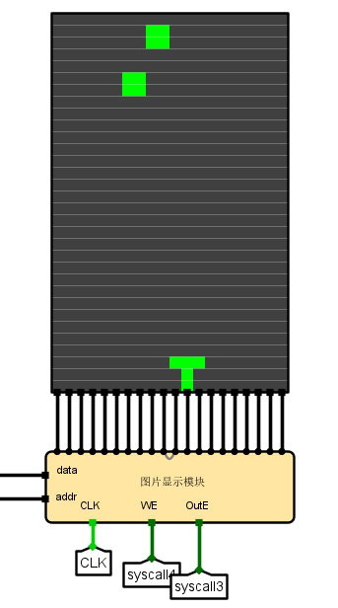
项目简介
“游戏界面”
玩家操作：
左移：T型篮子向左移动一格，移到最左边后无法继续左移
右移：T型篮子向右移动一格，移到最右边后无法继续左移
重新开始：重玩游戏
Notes:
在游戏中，玩家可以控制T型篮子向左移或者向右移，也可以选择随时重新开始游戏。

Slide 6
PART 02
软件部分实现

Slide 7
软件部分实现
寄存器分配
寄存器编号 | 内容
t0 | 存放随机数值
t1 | 存放生命值
t2 | 存放计数器
t3 | 存放T型篮子的左上角坐标
t4 | 存放生成随机数的周期计数
t5 | 存放玩家分数
Notes:
我们选择使用t0-t5这6个寄存器分别来存放用来随机生成方块的随机数、玩家生命值、小周期计数、篮子坐标、生成随机数的周期计数和玩家分数值。

Slide 8
软件部分实现
系统调用
中断
调用编号 | 内容
0x1 | 随机数，将写入08号寄存器
0x2 | 将a0寄存器中的32位显示数据写入某寄存器暂存
0x3 | 将图寄存器的输出使能端置为高电平
0x4 | a0寄存器是要写入的图寄存器的编号，将其写使能置1
中断编号 | 内容
1 | 左移
2 | 右移
3 | 重新开始
Notes:
然后我们设计了4个系统调用和3个中断，分别是

Slide 9
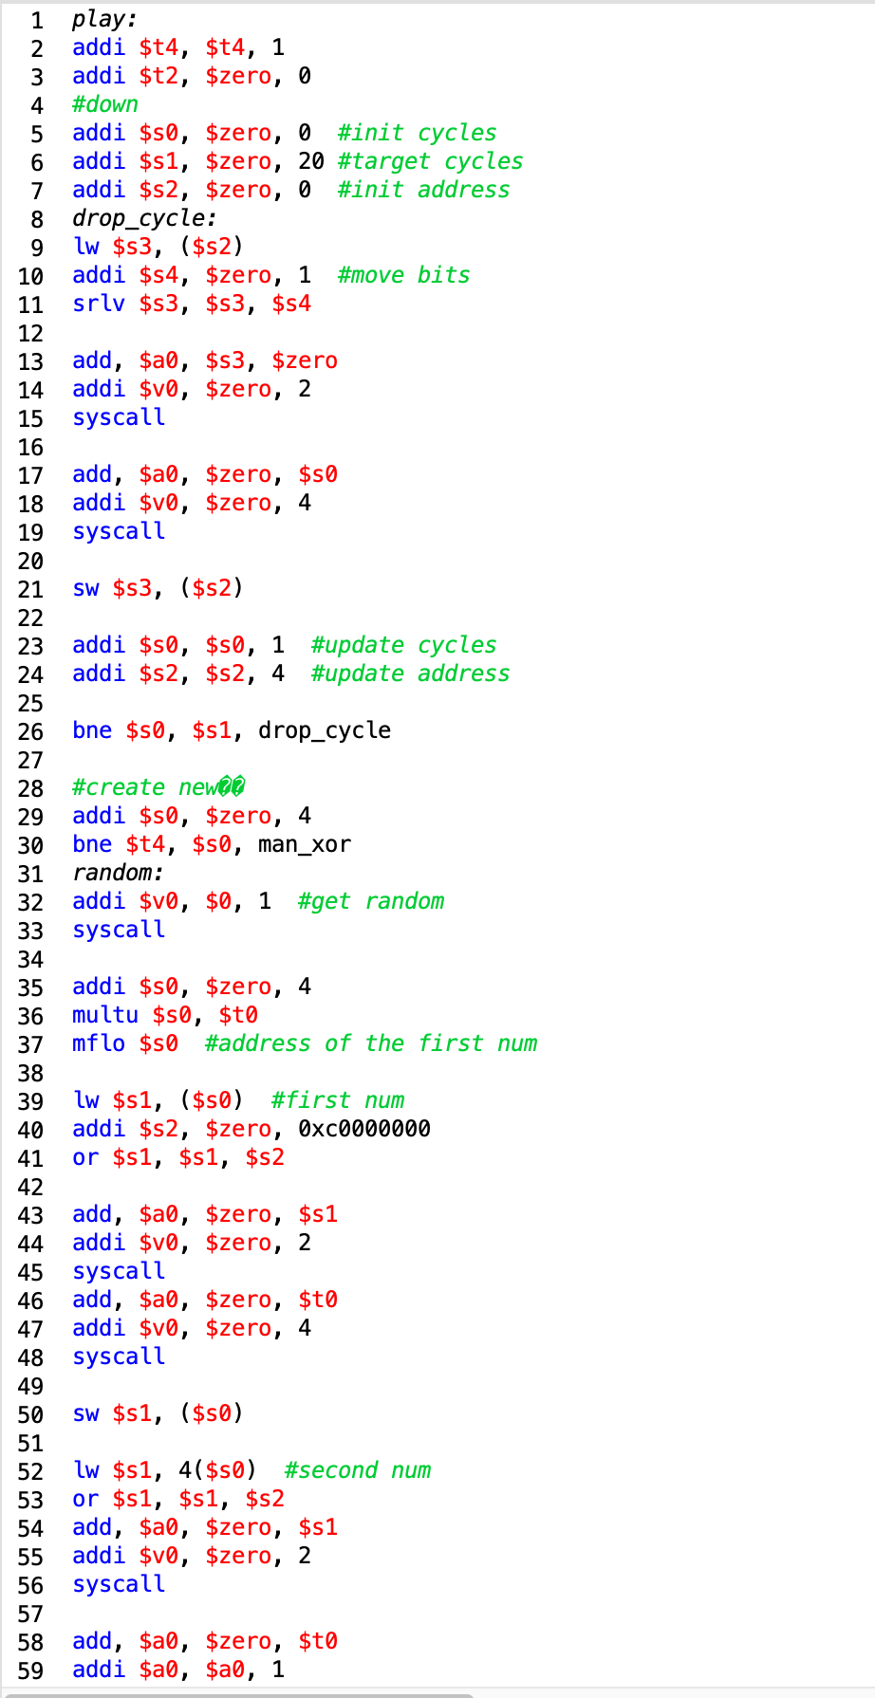
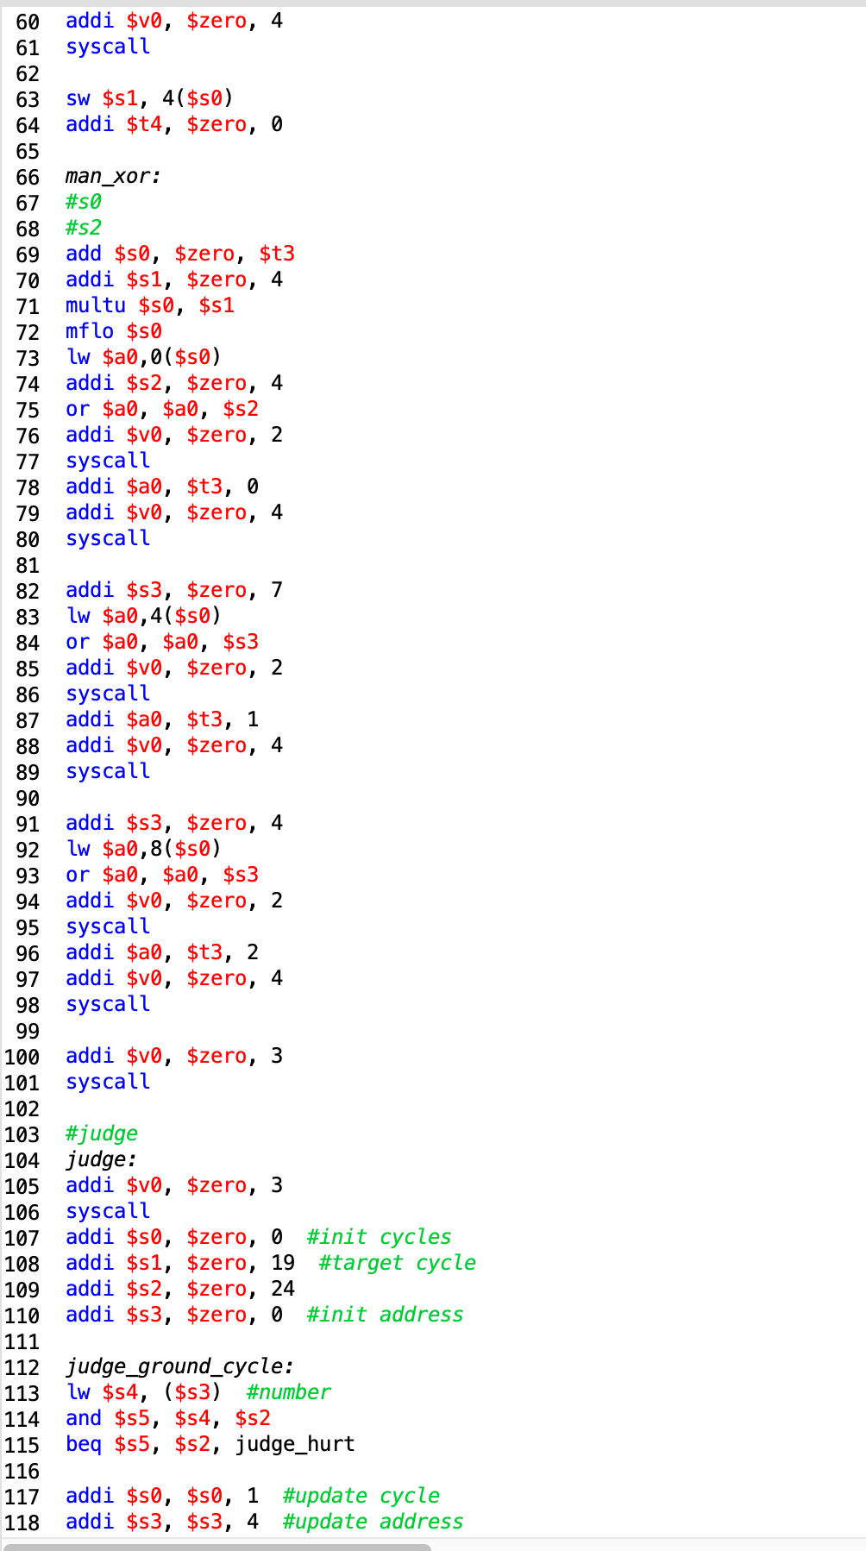
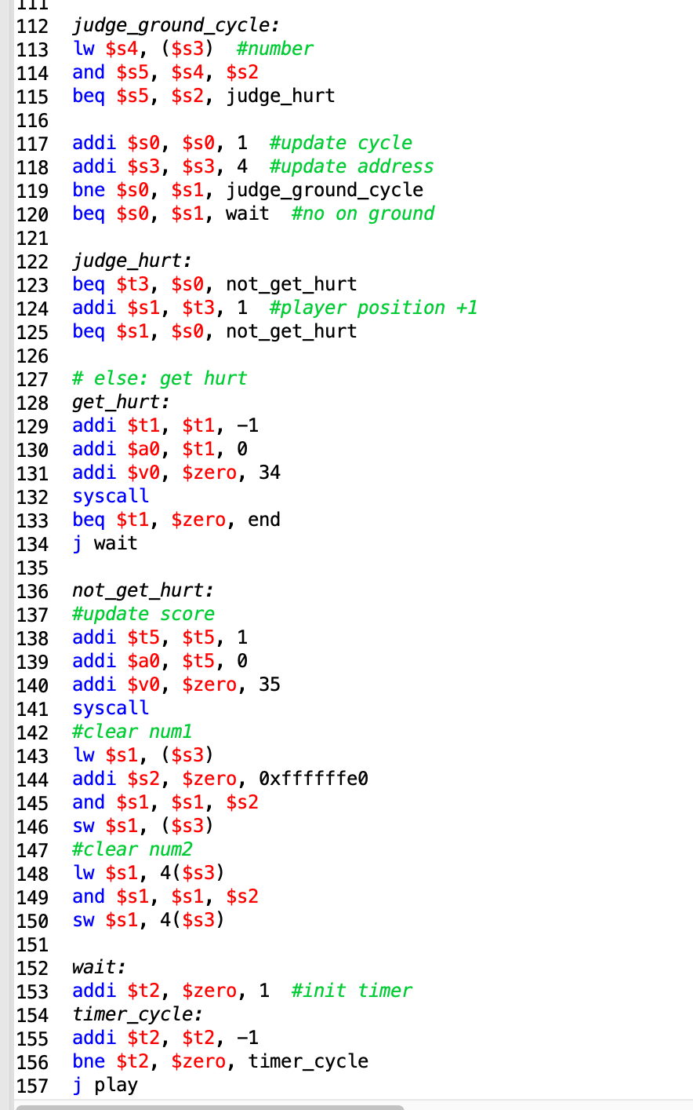
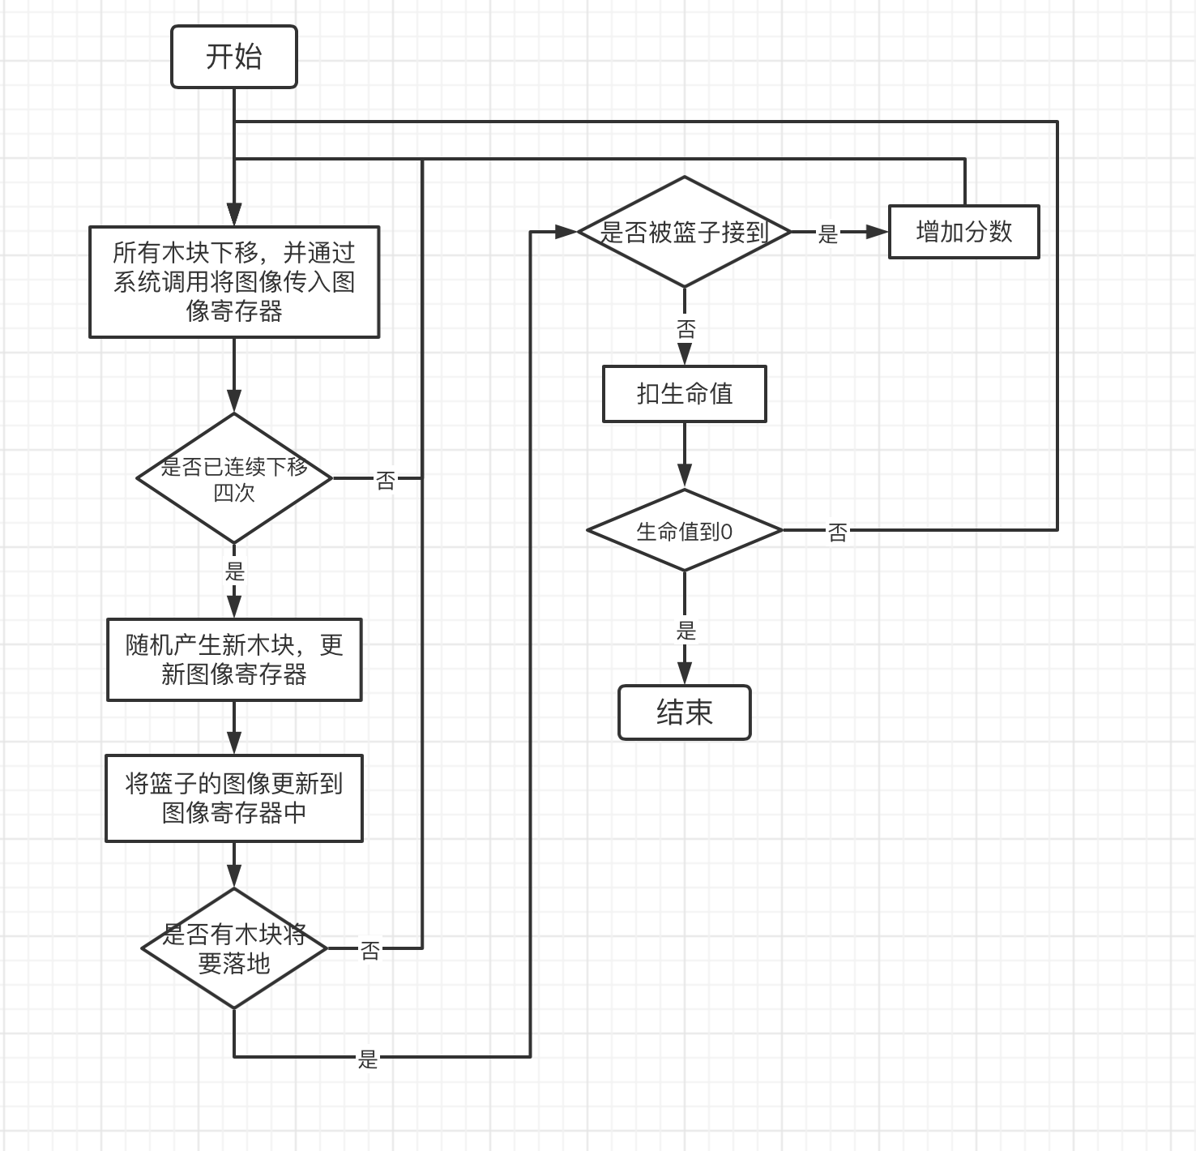
程序主流程
Notes:
程序在开始时展现游戏开始界面，之后进入游戏主流程，在主流程中完成界面中的所有木块下落，随机生产新木块，木块落地和是否接住木块的判断逻辑，同时更新分数和生命值，当生命值减少到0时，游戏结束，展示游戏结束画面。相关流程图和核心代码部分如ppt所示。

Slide 10
代码具体实现
位运算
1. 下落木块的存储：由于屏幕是宽20*长32像素格，所以在内存中用20个字（32位）来分别存储木块在屏幕中的位置，有木块的像素格对应位为1；
2. 木块的下移：对内存中的二十个字分别进行右移运算；
3. 新木块的产生：将0xc0000000分别与生产新木块的两列对应的两个字做或运算；
4. 篮子的显示：篮子物所在的三列所对应的三个字做或运算；
5. 是否有木块将要落地和是否接到木块同样只需判断特定列所对应字的特定位；
Notes:
为了简化代码的实现逻辑和时间开销，核心算法主要基于位运算实现，这里列举了一些位运算的实现逻辑。

Slide 11
PART 02
硬件部分实现
Notes:
下面介绍硬件部分的实现。我们是在单周期单级中断的CPU上进一步修改来完成项目。
增加功能分为两个部分，一是图片显示模块，二是控制信号和系统调用。

Slide 12
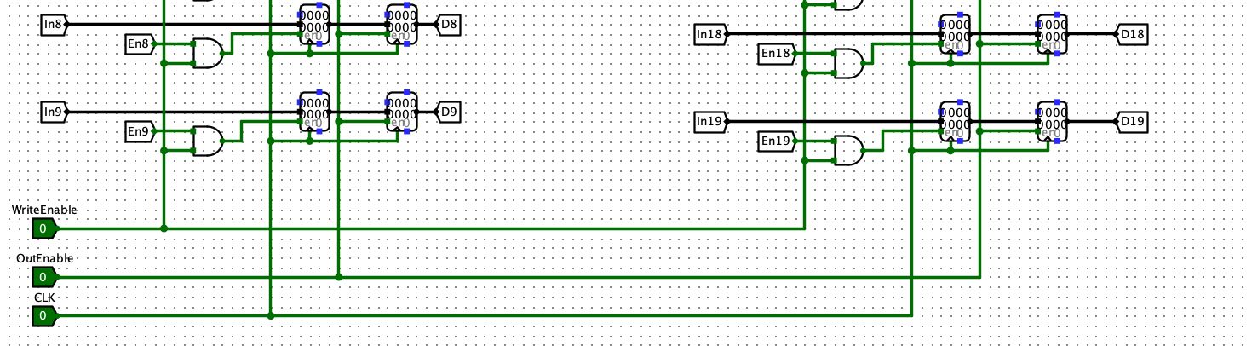
硬件部分实现
图片显示模块
图片显示模块直接和LED输出相连接
写使能端为高电平会更新模块内部保存值
显示使能端为高电平更新显示值
Notes:
我们小组使用的是20*32LED显示屏，由于LOGISIM中的LED是随着连接数据的变化即时更新的，而我们想要的是更新完整块屏幕的数据后屏幕再读取数据，因此需要添加一个图片显示模块，暂存每一列的更新数据。
图片显示模块有4个输入，column输入指定了哪一列将更新数据，writeEnable是写使能端，为高电平会更新模块内部保存值。OutEnable显示使能端为高电平会更新20列的所有数据。

Slide 13
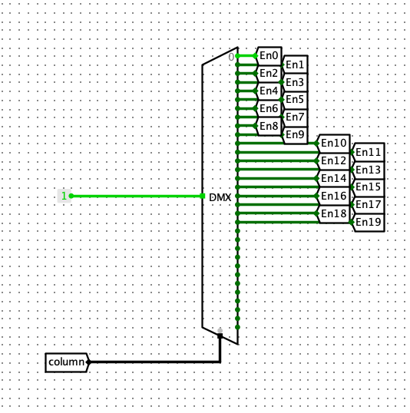
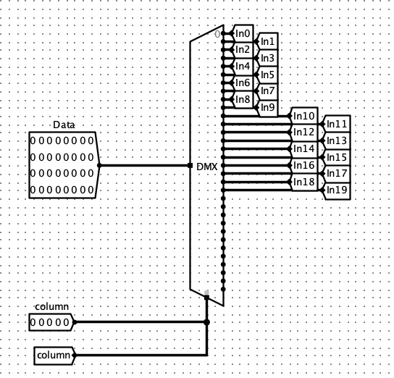
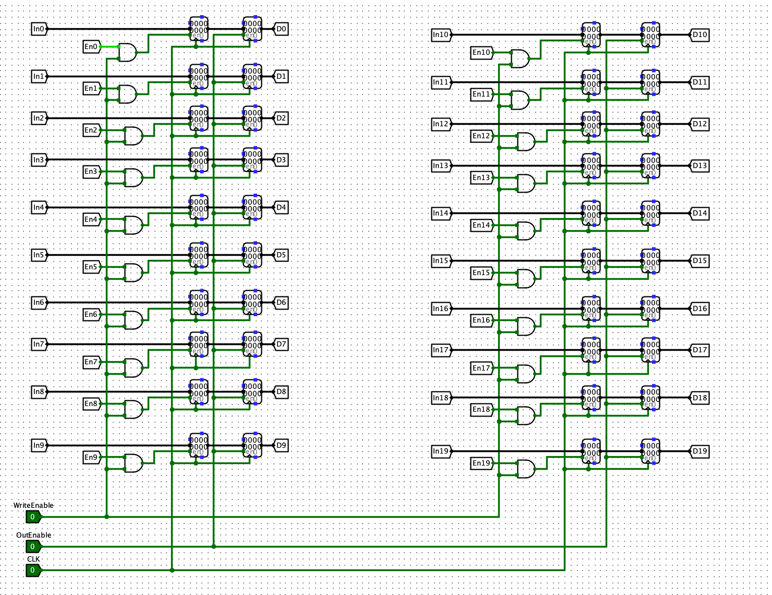
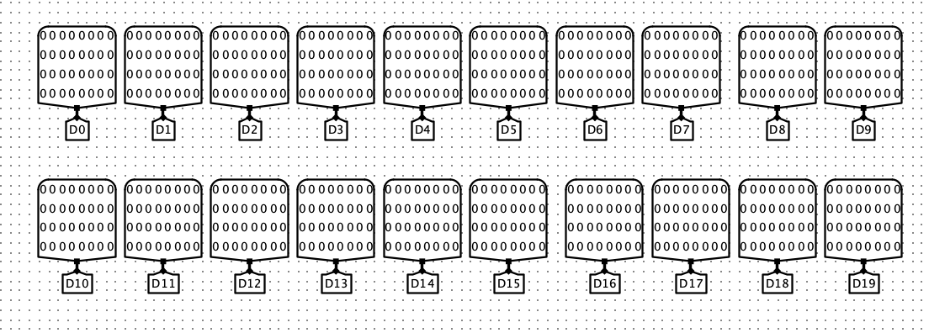
硬件部分实现
图片显示模块
Notes:
这是图片显示模块完整的电路展示

Slide 14
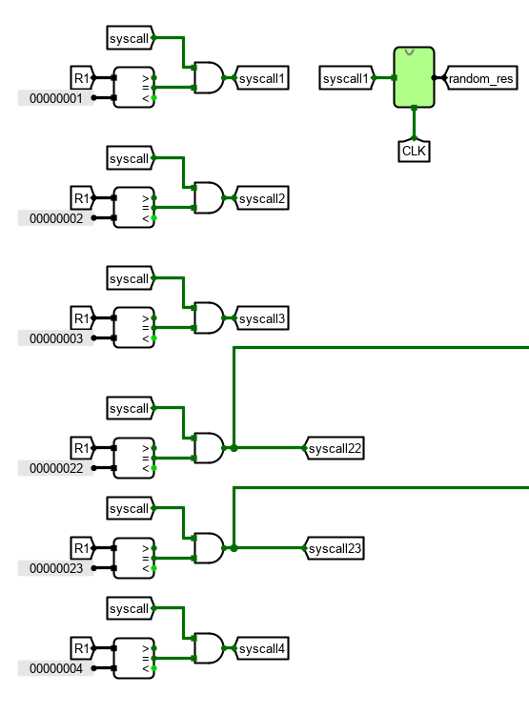
硬件部分实现
增加系统调用
系统调用号 | 功能
0x1 | 生成随机数
0x2 | 将32位显示数据暂存
0x3 | 图片寄存器的输出端为高电平
0x4 | 更新图片寄存器的指定列
0x22 | 输出生命值
0x23 | 输出得分
Notes:
增加系统调用主要是为了能够获得随机数，并实时更新三块显示屏的内容。1号系统调用基于LOGISIM自带的随机数生成器进行修改，生成一个0-18的随机数，保证下落物体的位置是随机的。2-4号系统调用实现了图片寄存器的读入和显示输出。22和23号分别控制了生命值显示和得分显示。

Slide 15
PART 04
项目展示

Slide 16
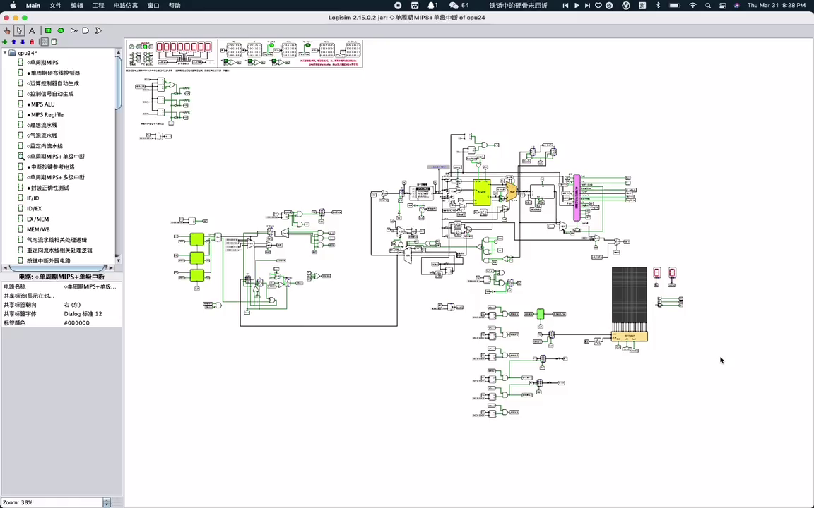
项目展示

Slide 17
汇报完毕 感谢观看
THANK YOU FOR WATCHING
汇报人：连得都队
时间：2022.4.15
Notes:
我们的团队任务展示到此结束了，谢谢大家

